Slide 1
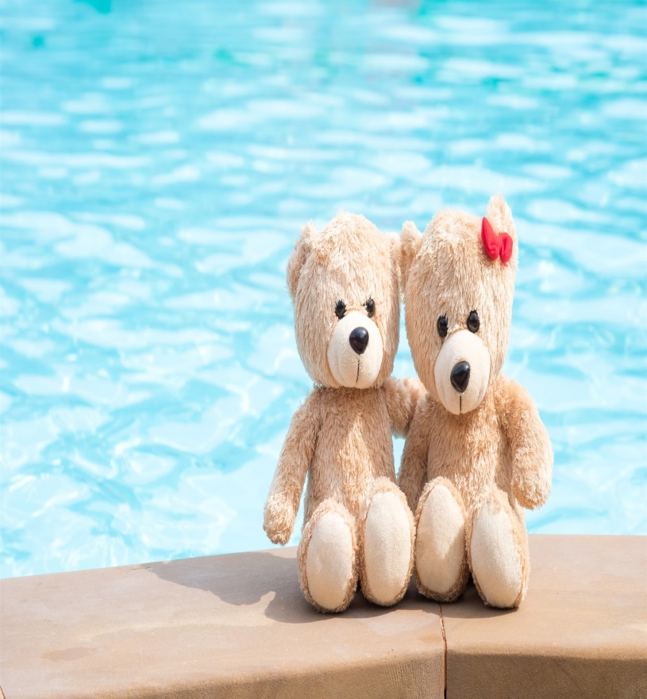
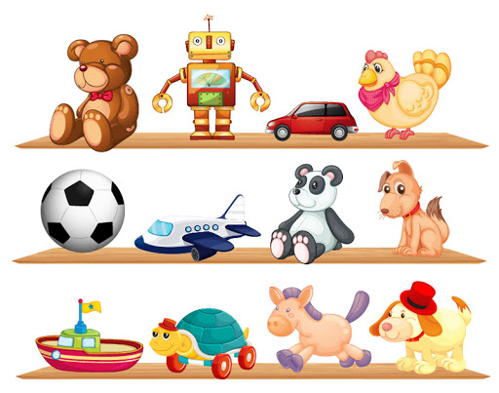
Παιχνίδια που ταξιδεύουν
ΓΛΩΣΣΑ Α’ - ΕΝΟΤΗΤΑ 7 ΚΑΡΑΒΙΑ
ΔΑΣΚΑΛΑ : ΕΛΕΥΘΕΡΙΑ ΠΑΠΑΔΗΜΗΤΡΙΟΥ

Slide 2
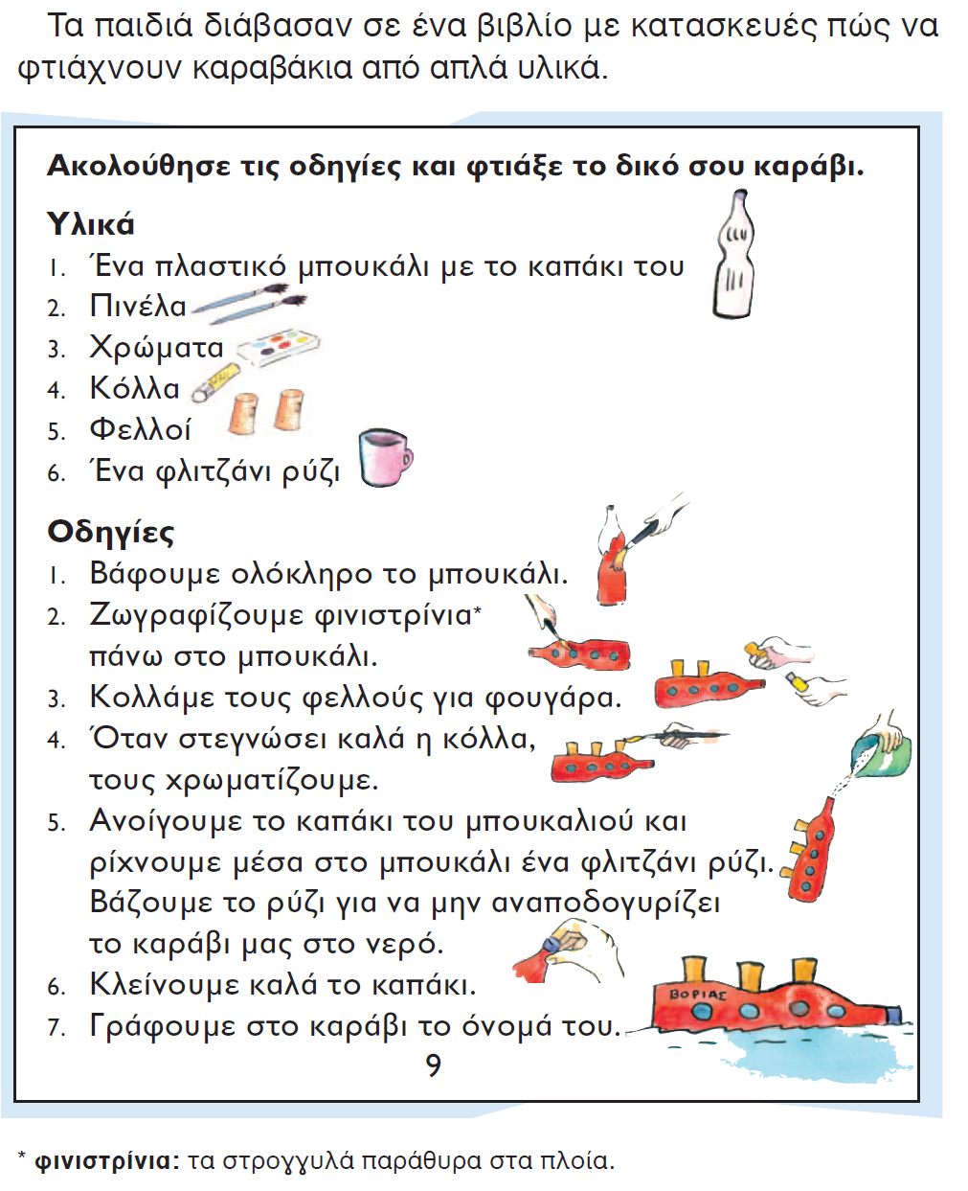
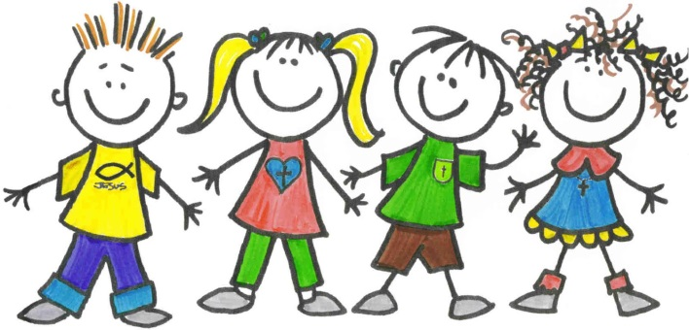
Παρατηρήστε το κείμενό μας. Μοιάζει με άλλα που έχουμε κάνει;
Tι θα φτιάξουμε;
ΒΙΒΛΙΟ ΓΛΩΣΣΑΣ – Β’ ΤΕΥΧΟΣ σελ. 38

Slide 3

Κοίταξε λίγο πιο προσεκτικά. Χωρίζεται σε 2 μέρη. Ποια είναι αυτά;

Slide 4
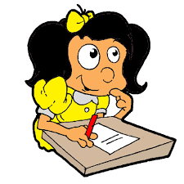
Αρχικά διαβάζει τώρα ο καθένας τα υλικά.

Slide 5

Στη συνέχεια διαβάζει τις οδηγίες!

Slide 6

Προσπάθησε μαζί με λίγη βοήθεια να το φτιάξεις .

Slide 7
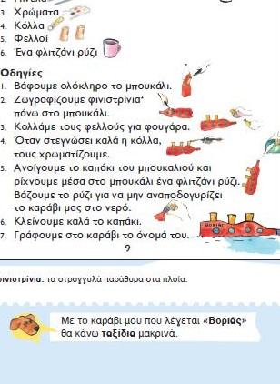
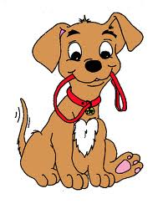
Διαβάζω :
Διαβάζουμε στο τέλος της σελίδας
και αυτό.

Slide 8
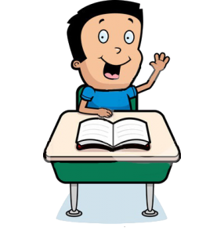

ΠΡΟΣΟΧΗ
εγώ
εμείς
βάφω
βάφουμε
ζωγραφίζω
ζωγραφίζουμε
κολλάω
κολλάμε

Slide 9
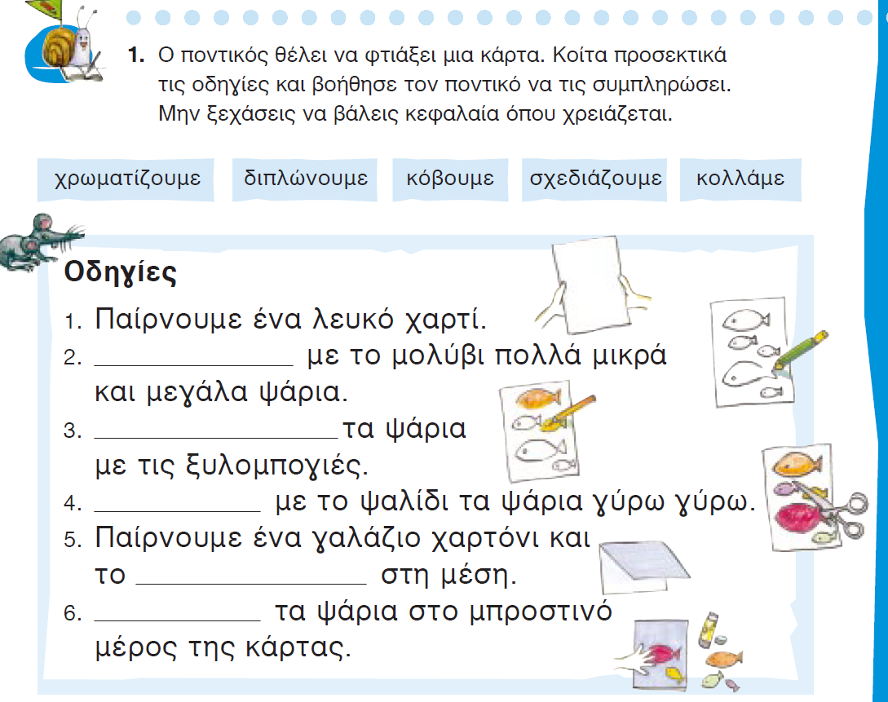
ΤΕΤΡΑΔΙΟ ΓΛΩΣΣΑΣ – Β’ ΤΕΥΧΟΣ σελ. 37
Σχεδιάζουμε
Χρωματίζουμε
Κόβουμε
διπλώνουμε
Κολλάμε

Slide 10
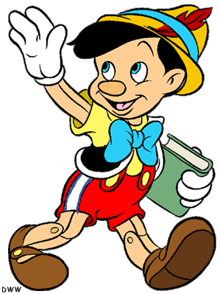
Πρέπει να θυμηθούμε ότι ,όταν η λέξη έχει στην αρχή το και στο τέλος ι , θα είναι γιώτα !
το πεπόνι
το καράβι

Slide 11
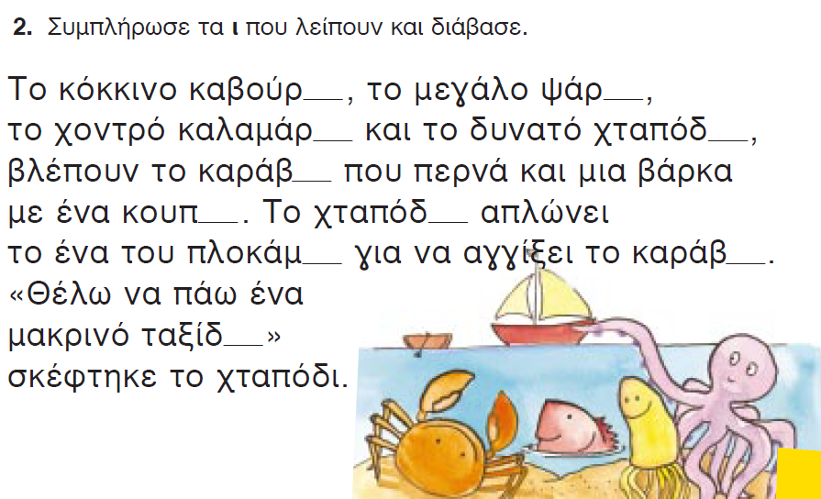
ι
ι
ι
ι
ι
ί
ι
ι
ι
ι

Slide 12
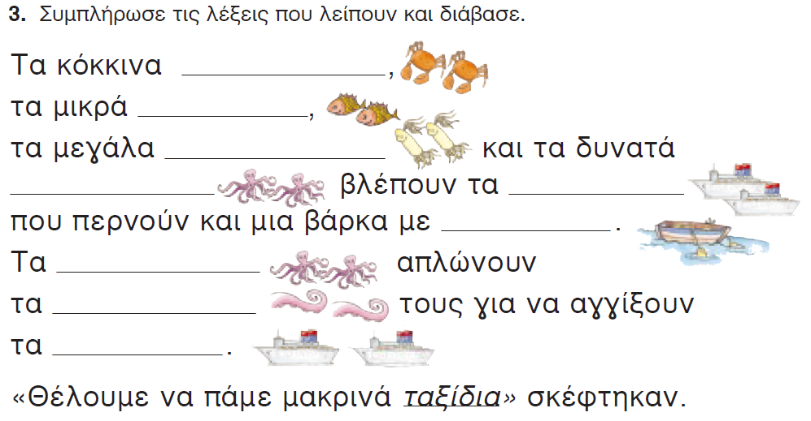
καβούρια
ψάρια
καλαμάρια
χταπόδια
καράβια
κουπιά
χταπόδια
πλοκάμια
καράβια

Slide 13
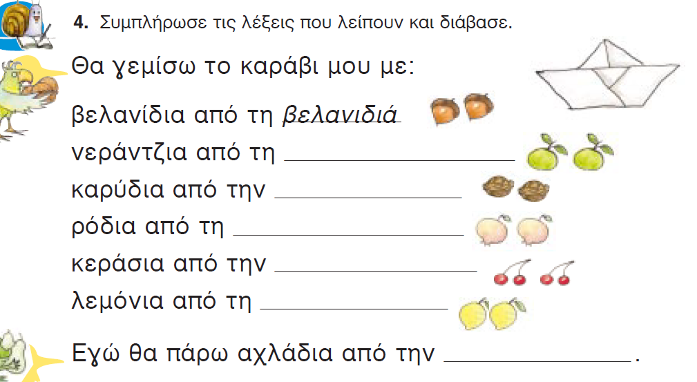
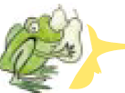
νεραντζιά
καρυδιά
ροδιά
κερασιά
λεμονιά
αχλαδιά

Slide 14
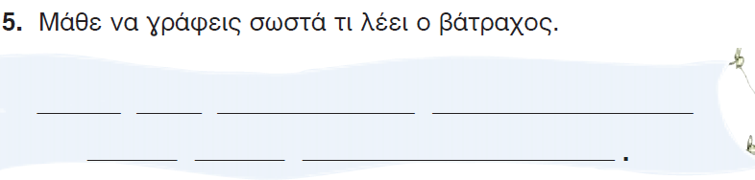
Εγώ θα πάρω αχλάδια
από την αχλαδιά.

Slide 15
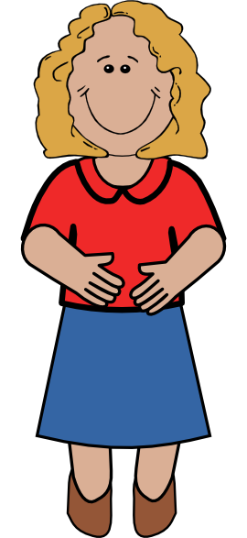
Θα ήθελα να διαβάσετε ξανά το κείμενο του βιβλίου 3-4 φορές και να αντιγράψετε τη φράση στην άσκηση 5 στο γαλάζιο τετράδιο 3 φορές και φυσικά ορθογραφία !

